Slide 1
Zarządzanie bezpieczeństwem
Wykład 3 – analiza ryzyka
dr inż. Agnieszka Terelak-Tymczyna

Slide 2
Wybór podejścia do zarządzania ryzykiem
Wybór podejścia do zarządzania ryzykiem
Przed rozpoczęciem czynności związanych z analizą ryzyka instytucja powinna mieć przygotowaną strategię dla tej analizy.

Slide 3
Wybór podejścia do zarządzania ryzykiem
Do analizy ryzyka można wybrać jedną z następujących strategii:
  strategia podstawowego poziomu zabezpieczenia
  nieformalna analiza ryzyka
  szczegółowa analiza ryzyka
  strategia mieszana

Slide 4
Wybór podejścia do zarządzania ryzykiem
Strategia podstawowego poziomu zabezpieczenia – w praktyce strategia ta polega na zastosowaniu standardowych zabezpieczeń we wszystkich systemach informatycznych bez względu na zagrożenia i znaczenie poszczególnych systemów dla podmiotu.

Slide 5
Wybór podejścia do zarządzania ryzykiem
Nieformalna analiza ryzyka – strategia ta opiera się na metodach strukturalnych, ale wykorzystuje wiedzę i doświadczenie ekspertów – podejście to może być skuteczne tylko w małych instytucjach.

Slide 6
Wybór podejścia do zarządzania ryzykiem
Szczegółowa analiza ryzyka – strategia ta wymaga dogłębnej identyfikacji i wyceny zasobów, analizy zagrożeń oraz podatności; wyniki tych działań stanowią podstawę do oszacowania ryzyka i wyboru zabezpieczeń.

Slide 7
Wybór podejścia do zarządzania ryzykiem
Strategia mieszana – strategia ta polega na przeprowadzeniu wstępnej analizy ryzyka w celu stwierdzenia, które systemy wymagają dalszej szczegółowej analizy ryzyka, a w których wystarczy podejście podstawowego poziomu. Stanowi kombinację podejścia podstawowego poziomu i szczegółowej analizy ryzyka.

Slide 8
Wybór podejścia do zarządzania ryzykiem
Warianty strategii stanowią cztery różne sposoby podejścia do analizy ryzyka. Jak z powyższej charakterystyki wynika, podstawową różnicę pomiędzy strategiami stanowi stopień szczegółowości analizy ryzyka.

Slide 9
Analiza ryzyka
Analiza ryzyka – czynności identyfikacji (środowiska, zagrożeń, podatności, potencjalnych strat) oraz oszacowania i oceny ryzyka

Slide 10








Ogólna procedura analizy ryzyka
Start
Określenie granic systemów
Identyfikacja zasobów
Wycena zasobów
Identyfikacja zagrożeń między nimi
Ocena zagrożeń
Ocena podatności
Identyfikacja istniejących i planowanych zabezpieczeń
Zbiorcze określenie wielkości ryzyka i jego charakteru
Koniec

Slide 11
Bezpieczeństwo a analiza ryzyka
Bezpieczeństwo wiąże się z ograniczeniem ryzyka, czyli wyeliminowaniem nieakceptowalnego ryzyka utraty życia lub zdrowia ludzkiego, bezpośrednio lub pośrednio, na wskutek wystąpienia zniszczeń w obiekcie lub w jego otoczeniu.
Bezpieczeństwo funkcjonalne – część bezpieczeństwa zależna od samego systemu lub poprawnego działąnia urządzenia i jest związane z właściwą odpowiedzią na pobudzenie jego wejść.

Slide 12
Bezpieczeństwo funkcjonalne
Przykład :
Czujnik w uzwojenie silnika, który wykrywa stan przegrzania i umożliwia wyłączenie silnika, zanim ulegnie on uszkodzeniu,

Slide 13
Bezpieczeństwo a analiza ryzyka
Bezpieczeństwo funkcjonalne powinno spełniać dwa rodzaje wymagań:
  Na funkcje bezpieczeństwa, opracowane na podstawie wyników analizy hazardów o określające, co funkcje powinny realizować i w jaki sposób.
  Na integralność, wypracowane na podstawie wyników szacowania ryzyka, a określających prawdopodobieństwo, że funkcja bezpieczeństwa zadziała niepoprawnie.

Slide 14
Identyfikacja i wycena wartości chronionych
Pierwszym etapem analizy ryzyka jest identyfikacja i wycena wartości chronionych. Warunkiem koniecznym, aby zbudować efektywny system zarządzania ryzykiem, jest zidentyfikowanie aktywów narażonych na ryzyko oraz ustalenie, jakiego rodzaju wartości mogą zostać utracone.
Aktywa organizacji są to wszelkie wartości materialne i niematerialne mające znaczenie dla osiągnięcia wyznaczonych celów organizacji.
Dla każdego rodzaju aktywów należy rozważyć, na czym polega ich wartość dla organizacji i które cechy aktywów powinny być chronione w warunkach ryzyka.

Slide 15
Identyfikacja zagrożeń
Aspekt ryzyka | Źródło ryzyka
Techniczny | Własności fizyczne Własności materiałowe Własności radiacyjne Testowanie i modelowanie Integracja i interfejs Architektura oprogramowania Bezpieczeństwo | Zmiany wymogów Wykrywanie bledów Środowisko operacyjne Sprawdzone/niesprawdzone technologie Złożoność systemu Rzadkie lub specjalne zasoby
Programowy | Dostępność materiałów Dostępność personelu Umiejętność personelu Bezpieczeństwo Zabezpieczenia Wpływ środowiskowy Problemy komunikacyjne | Przerwy w pracy Zmiany wymogów Wsparcie polityczne Stabilność kontrahentów Struktura finansowania Zmiany regulacyjne

Slide 16
Identyfikacja zagrożeń
Aspekt ryzyka | Źródło ryzyka
Obsługowy | Niezawodność i utrzymywalność Szkolenie i wsparcie szkolenia Sprzęt Kwestie dotyczące zasobów ludzkich Bezpieczeństwo systemu Dane techniczne | Udogodnienia Zgodność operacyjna Łatwość transportu Wsparcie zasobów informatycznych Pakowanie, przeładunek, przechowywanie
Kosztowy | Wrażliwość na ryzyko − Techniczne − Programowe − Obsługowe | Wrażliwość na ryzyko harmonogramowe Wielkość kosztów ogólnych i kosztów ogólnego zarządu Błąd szacowania
Harmonogramowy | Wrażliwość na ryzyko − Techniczne − Programowe − Obsługowe | Wrażliwość na ryzyko kosztowe Stopień równoczesności Liczba elementów tworzących ścieżkę krytyczną Błąd szacowania

Slide 17
Przykład
Pewna maszyna ma niebezpieczne wirujące ostrze, osłonięte pokrywą umocowaną na zawiasach, która musi być odchylana podczas konserwacji urządzenia. Podniesienie pokrywy powinno wyleczyć napęd, zanim dojdzie do zranienia operatora.
Podczas analizy hazardu zidentyfikowano hazard towarzyszący czyszczeniu ostrza. Należy zapewnić by uniesienie pokrywy o wyżej niż 5 mm doprowadzało do wyłączenia napędu i zadziałania hamulca. Ponadto wyznaczono czas hamowania - 1 s. W ten sposób powstała specyfikacja funkcji bezpieczeństwa, czyli pewnego elementu automatyki wbudowanego do systemu, który w ciągu 1 s od uniesienia pokrywy na wysokość 5 mm ma zatrzymać maszynę.
Oszacowanie ryzyka sprowadza sic do oceny skuteczności funkcji bezpieczeństwa. Jego celem jest uzyskanie przekonania, ze zachowanie integralności funk j i bezpieczeństwa jest wystarczające, by nikt nie był narażany na nieakceptowalne ryzyko podczas konserwacji maszyny, wynikające z istnienia hazardu.
Szkodą może tu być zranienie ręki operatora, a nawet jej utrata. W tym wypadku wielkość ryzyka zależy takie od częstości prowadzenia prac konserwacyjnych. Wymagany w tym przypadku poziom integralności SIL zależy od rodzaju uszkodzenia i częstości, z jaką operator jest w ten sposób narażany.

Slide 18
Czynniki zagrożeń
Zależne od konstruktora:
  Błędy w specyfikacjach systemu, sprzętu , oprogramowania;
  Niekompletne specyfikacje bezpieczeństwa, np. nie uwzględnienie pewnych trybów pracy.
Sprawcze:
  Błąd ludzki
  Przypadkowe uszkodzenie sprzętowe
  Błąd oprogramowania
  Wahania zasilania
  Zjawiska zachodzące w środowisku ( zakłącenia elektromagnetyczne, przegrzanie itp.)

Slide 19
Ocena ryzyka
Metody oceny ryzyka:
ilościowa, gdzie oszacowanie wartości ryzyka wiąże się z wykorzystaniem miar liczbowych – wartość zasobów informacyjnych jest określana kwotowo, częstotliwość wystąpienia zagrożenia liczbą przypad­ków, a po­datność wartością prawdopodobieństwa ich utraty,
jakościowa, gdzie oszacowanie wartości ryzyka wiąże się z:
  opisem jakościowym wartości aktywów, określeniem skal jakościowych dla częstotliwości wystąpienia zagrożeń i podatności na dane zagrożenie, albo
  opisem tzw. scenariuszy zagrożeń¹ poprzez przewidywanie głównych czynników ryzyka, które powodują i wskazują, w jaki sposób system kontroli wewnętrznej może zostać ominięty przez oszustwo lub nieszczęśliwy wypadek.

Slide 20
Ocena ryzyka
Metody jakościowe oceny ryzyka:
Metoda wstępnej analizy ryzyka i hazardu
Metoda FMEA
Metoda drzewa błędów FTA
Metoda drzewa zdarzeń ETA
Analiza przyczynowo-skutkowa

Slide 21
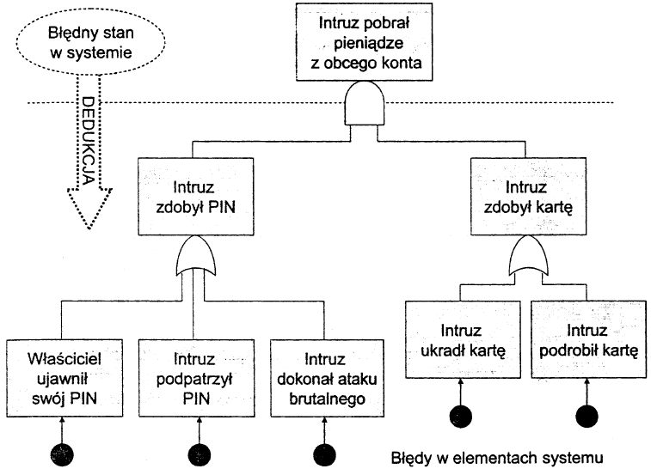
Przykład FTA

Slide 22
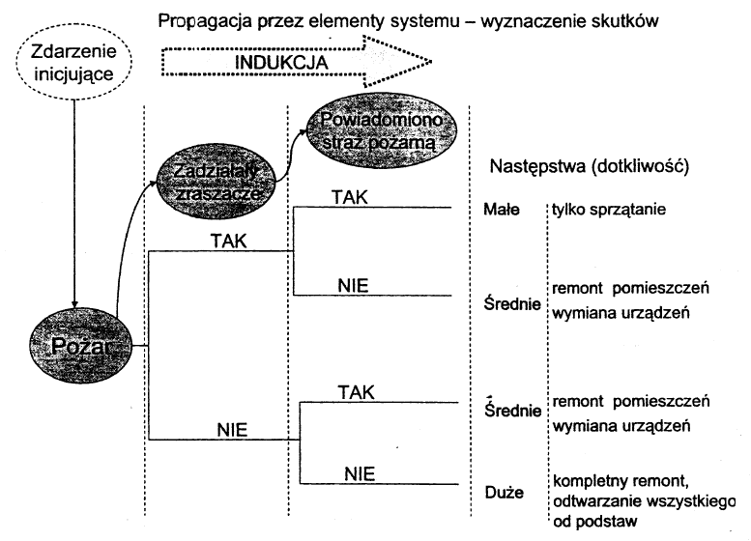
Przykład ETA

Slide 23
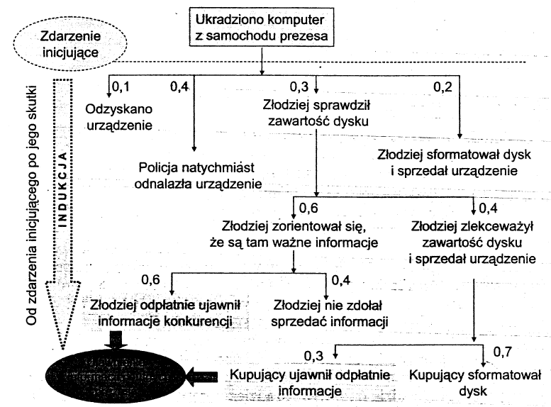
Przykład ETA

Slide 24
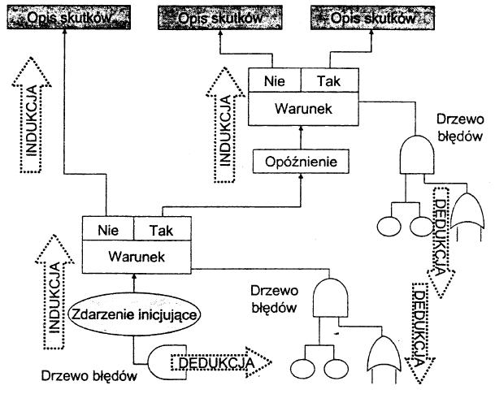
Przykład analizy przyczynowo-skutkowej

